Slide 1
Testing mobile apps

Slide 2
Agenda
Unittesting -> more isolation
E2e testing -> more integration

Slide 3
UNIT testing
Wie gebruikt er in zijn dagelijks werk unit testing?

Slide 4
Unittesting
Lastig begrip in front-end
Geisoleerd testen (component, class, module)
Dus Mocken / stubben -> Test double
TDD
Voordelen
Betere code kwaliteit -> refactoren
Documentatie
Lagere kosten -> lange termijn
Minder risico bugs

Slide 5
Unittest in JS
Jasmine (Junit, PHPunit etc)
Karma voor uitvoeren taak
Component class testing
Component DOM testing
Demo

Slide 6
Conclusie
Goede manier om front-end ook testbaar te krijgen door structuur Angular
Unit testing niet zo effectief als in back-end talen
Gericht op visueel resultaat (moeilijk te testen met code)
Logica in zowel DOM als Component
Soms lastig om te achterhalen waar de error zicht voordoet
Testen relatief traag

Slide 7
Er is meer..

Slide 8
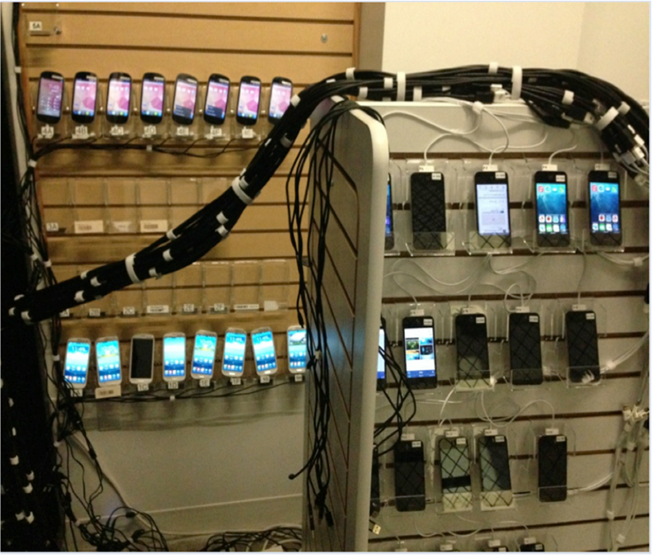
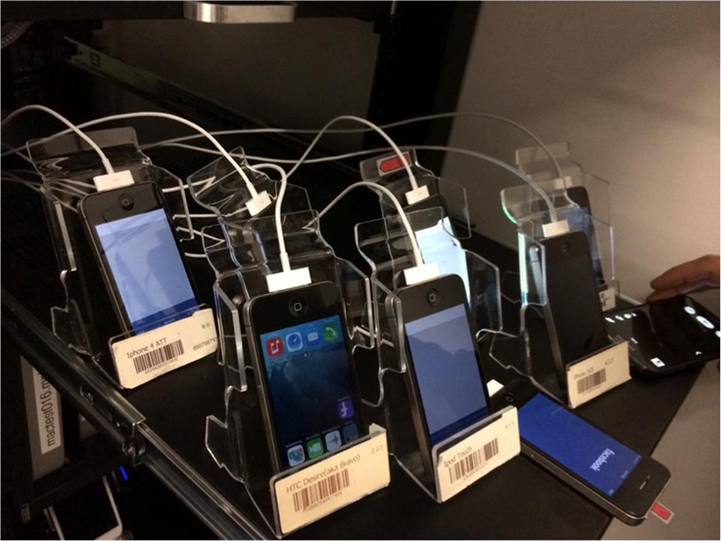
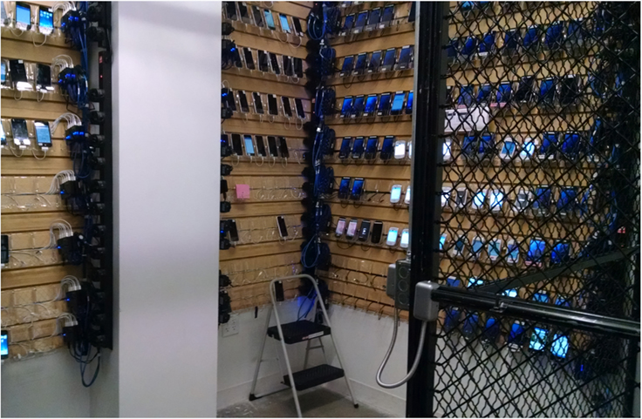
Mobile device lab Facebook

Slide 9
E2e testing
Protractor
End to end testing voor angular
Daadwerkelijk een browser openen
Alle dependencies worden gebruikt (testDb)

Slide 10
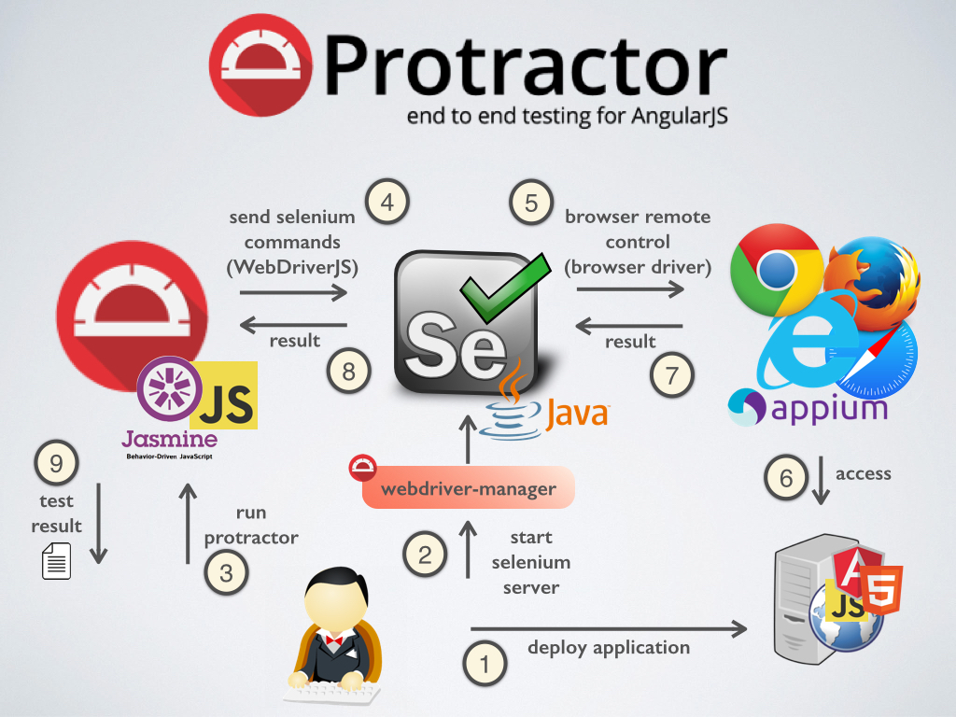
Protractor

Slide 11
Voordelen Protractor
“waits” en “sleeps” worden automatisch afgehandeld.
Angular-specific locator support
…

Slide 12
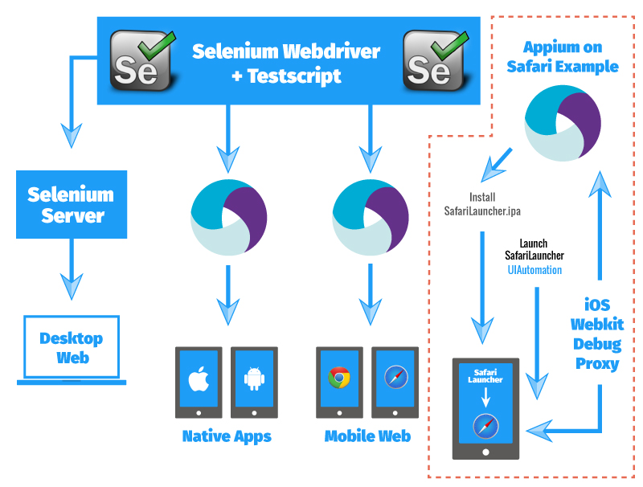
Appium

Slide 13
Vragen?
https://cyber-dojo.org/setup_default_start_point/show/?from=individual

